Slide 1



«Опыт Морстройтехнология по обоснованию грузовой базы для морских портов, терминалов и отдельных транспортных систем»
для рабочей группы АО
г. Санкт-Петербург, август 2017 г.

Slide 2
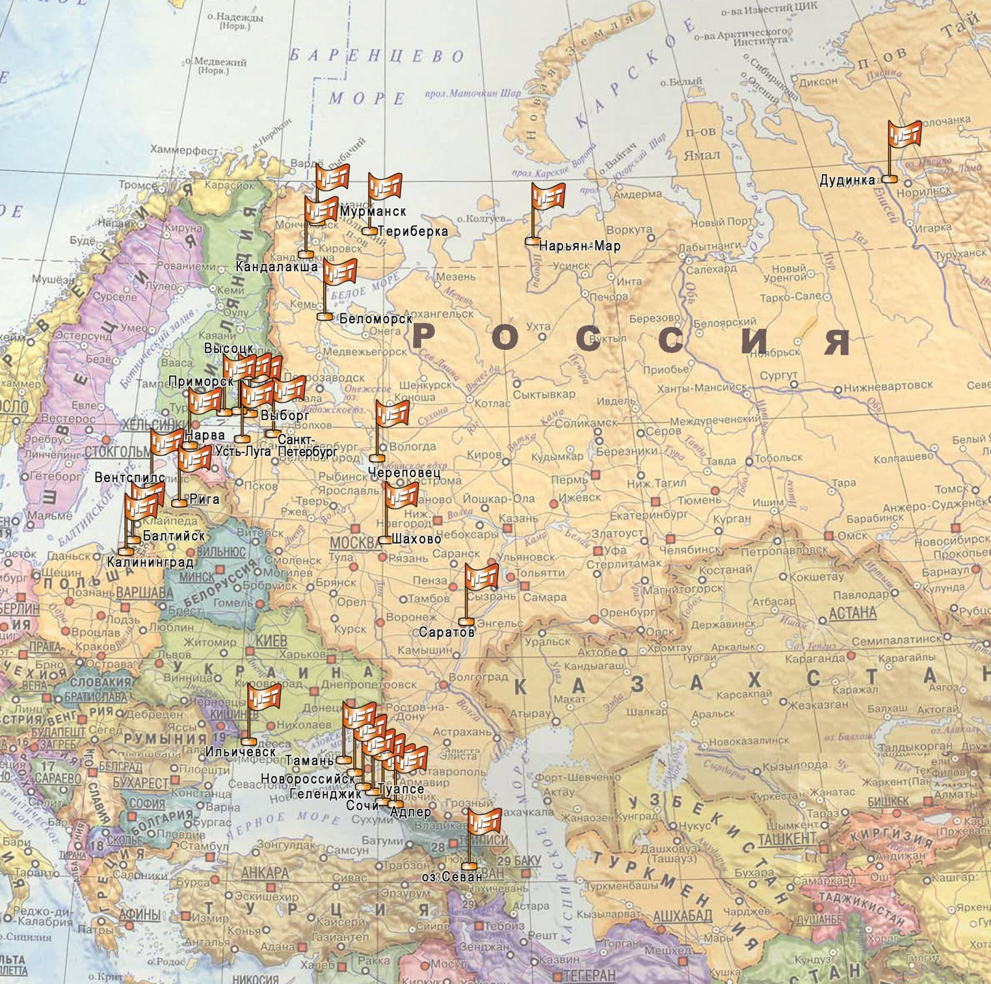
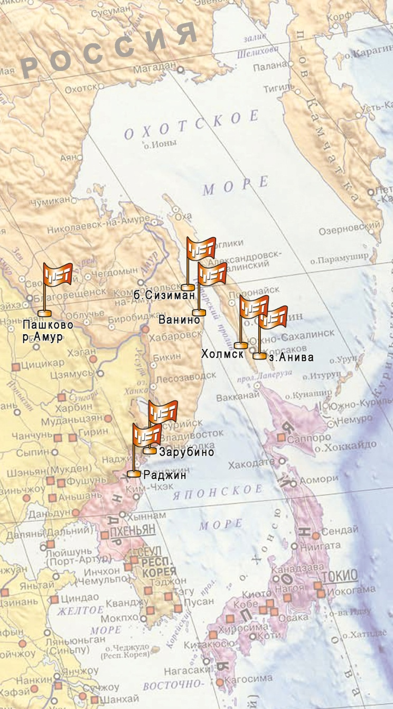
«@Морстройтехнология (МСТ)
Профиль работы МСТ определяет наш подход к анализу логистики:
Предпроектные проработки различной глубины и сложности:
бизнес-планы, концепции, декларации о намерениях, обоснование инвестиций;
Проектирование:
• универсальных и специализированных (контейнерных, навалочных, наливных и др.) портовых терминалов;
• объектов транспортно-складского назначения (логистических центров);
• гидротехнических сооружений (оптимизация конструкций);
Авторский надзор и техническое сопровождение строительства;
Генпроектирование;
Консультационные и инжиниринговые услуги;
Обследование причалов, зданий и сооружений;
Инженерные изыскания;
Маркетинговые исследования грузопотоков, оптимизация логистики предприятий, оценка коммерческой эффективности.
2
Notes:
Профиль работы МСТ определяет наш подход к анализу логистики.

Slide 3
РАЗРАБОТКА ПРОГРАММЫ РАЗВИТИЯ
ОАО "МУРМАНСКИЙ МОРСКОЙ ТОРГОВЫЙ ПОРТ" ДО 2020 ГОДА
В ЧАСТИ КОРРЕКТИРОВКИ
"ОБОСНОВАНИЯ ИНВЕСТИЦИЙ КОМПЛЕКСНОГО РАЗВИТИЯ
МУРМАНСКОГО ТРАНСПОРТНОГО УЗЛА"
Notes:
Кондесатопроводы
Газпороводы
Шфлу проводы

Slide 4
Прогноз грузовой базы для порта Мурманск
Алгоритм разработки программы развития ММТП
макроэкономические показатели
оценка конкуренто-способности порта
возможные грузопотоки
целевой грузопоток
конъюнктура мирового рынка
оценка возможностей порта
развитие отрасли
прогноз грузопотока
мероприятия по привлечению грузопотока
Прогноз грузопотока разрабатывался по следующим видам грузов:
Апатитовый концентрат
Минеральные удобрения
Железорудное сырье
Уголь
Контейнеры
Грузы для освоения Штокмановоского месторождения
Импорт глинозема
Импорт марганцевой руды
Грузы «Норильского никеля»
Сводный грузооборот в сценариях «минимум» и «максимум»
Notes:
Калийные удобрения – наиболее волатильная группа. Именно за счет нее происходят наиболее драматические взлеты и падения. Динамика по смешанным и азотным удобрениям более стабильна. За рассматриваемый период, заметный спад отмечен в 2008 г. (-11%). Однако, по сравнению с динамикой калийных удобрений, такой спад можно назвать стабильностью.

Slide 5
Разработка и обоснование целевых направлений развития
Большого порта Санкт-Петербург, обеспечивающих эффективное развитие экономики города
Санкт-Петербург
Notes:
Кондесатопроводы
Газпороводы
Шфлу проводы

Slide 6
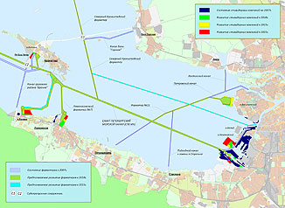
Разработка и обоснование целевых направлений развития
Большого порта Санкт-Петербург, обеспечивающих эффективное развитие экономики города Санкт-Петербург
Заказчик: Администрация г. Санкт-Петербурга
Содержание работы:
Этап 1. Анализ текущего состояния БП Санкт-Петербург. Выявление актуальных проблем. Оценка альтернативных вариантов развития.
Этап 2. Разработка и конкретизация предложений по оптимальному развитию БП Санкт-Петербург
Сформулированы основные направления развития БП Санкт-Петербург, определены показатели, характеризующие достижение поставленных целей и позволяющие отслеживать эффективность реализуемых программ.
Результат
В условиях ограниченности ресурсов (территории, рабочей силы и других ресурсов) выбраны направления развития, способные принести наибольший эффект.
Разработана методика оценки мультипликативного эффекта портовой деятельности по различным типам грузов.
Результаты работы были одобрены на заседании Морского совета при Правительстве Санкт-Петербурга, было принято решение направить их в Минтранс России в качестве исходных данных для разработки схемы территориального планирования Российской Федерации в области развития федерального транспорта в Санкт-Петербурге.
Notes:
Тоже ограниченность ресурсов (территории и рабочей силы), именно поэтому были выбраны мероприятия дающие наибольший эффект
Результаты работы одобрены Правительством СПБ и отправлены в Минтранс как исходные данные для территориального планирования

Slide 7
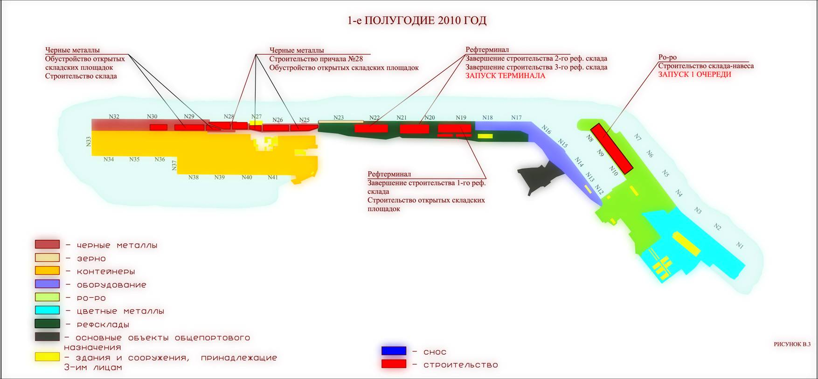
Генеральная схема и программа развития
1 и 2 грузовых районов порта Санкт-Петербург
Стадия: предпроектные проработки, концепция
Цель проекта
Формирование проектной информации для планирования мероприятий по развитию
портовых мощностей и оптимизации грузопотоков.
Содержание работы
1 этап - варианты компоновочных решений.
2 этап - планирование мероприятий по реконструкции и строительству портовых мощностей.
Результат
оценены перспективы привлечения новых грузопотоков и возможности изменения структуры грузооборота;
грузооборот размещен с максимально эффективным использованием территории и причалов;
создана программа мероприятий развития района с указанием их сроков и стоимости;
разработанная программа развития предусматривает создание терминалов по перегрузке цветных и черных металлов, накатных и рефрижераторных грузов, зерна, контейнеров, оборудования.
Notes:
Цель – планирование мероприятий по развитию портовой деятельности
В результате создана программа развития районов с указанием сроков и стоимости, грузы размещены максимально эффективно

Slide 8
Опыт обоснования грузовой базы для железной дороги, ориентированной на вывоз углеводородов из различных районов ЯНАО и завоз грузов снабжения и обеспечения.
Notes:
Кондесатопроводы
Газпороводы
Шфлу проводы

Slide 9
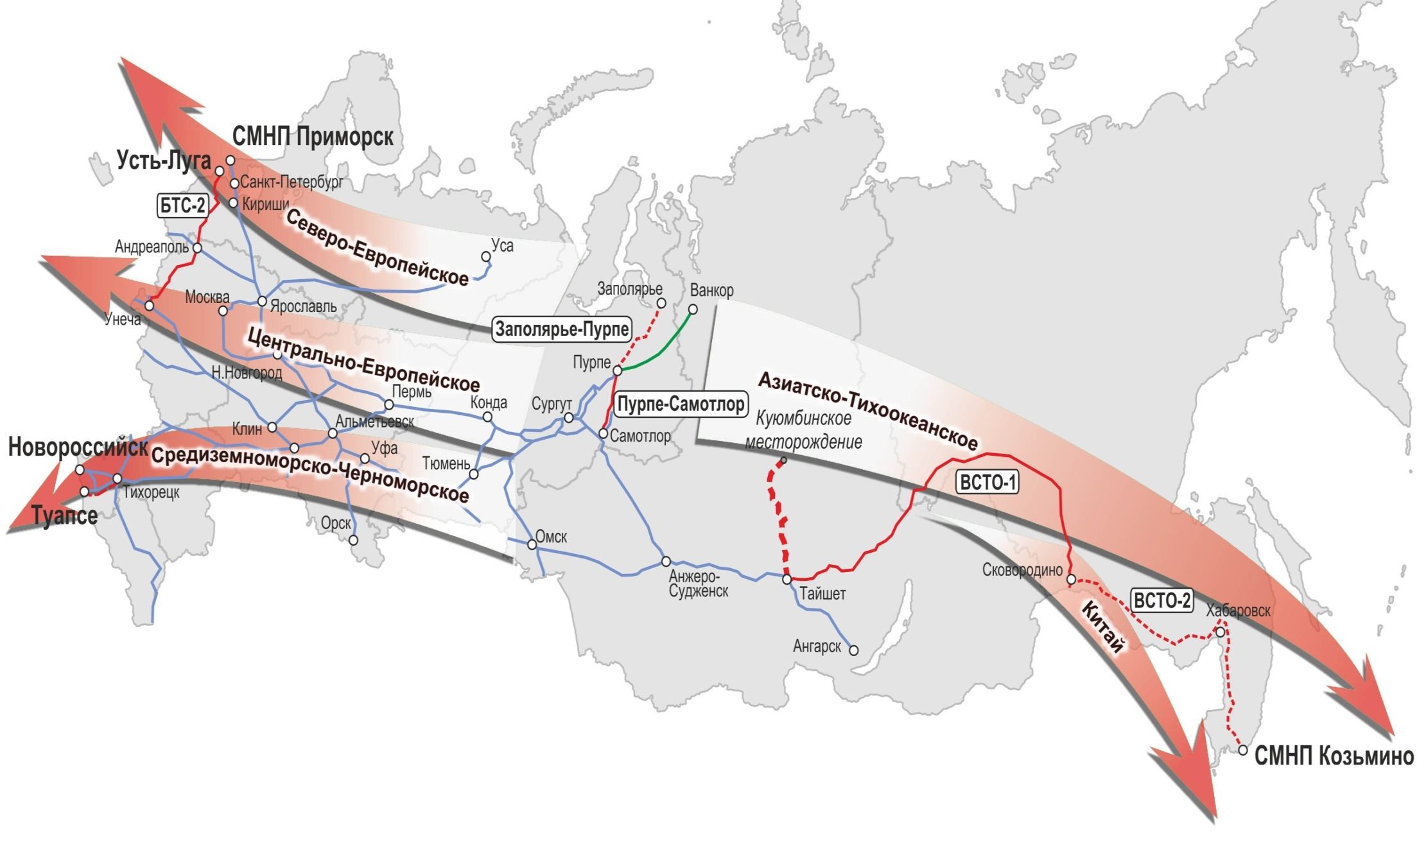
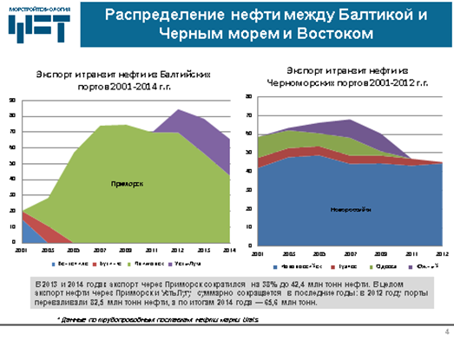
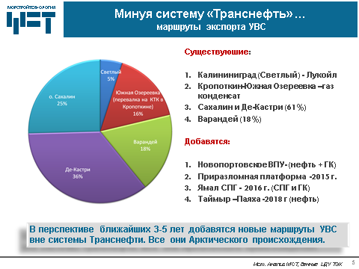
На первом этапе оцениваются основные направления грузопотоков УВС
9
Notes:
Почему то подключение не стоит в приоритетных проектах Траснефти однако какой еще завод остался неохваченный никакой трубопроводной системой ?

Slide 10
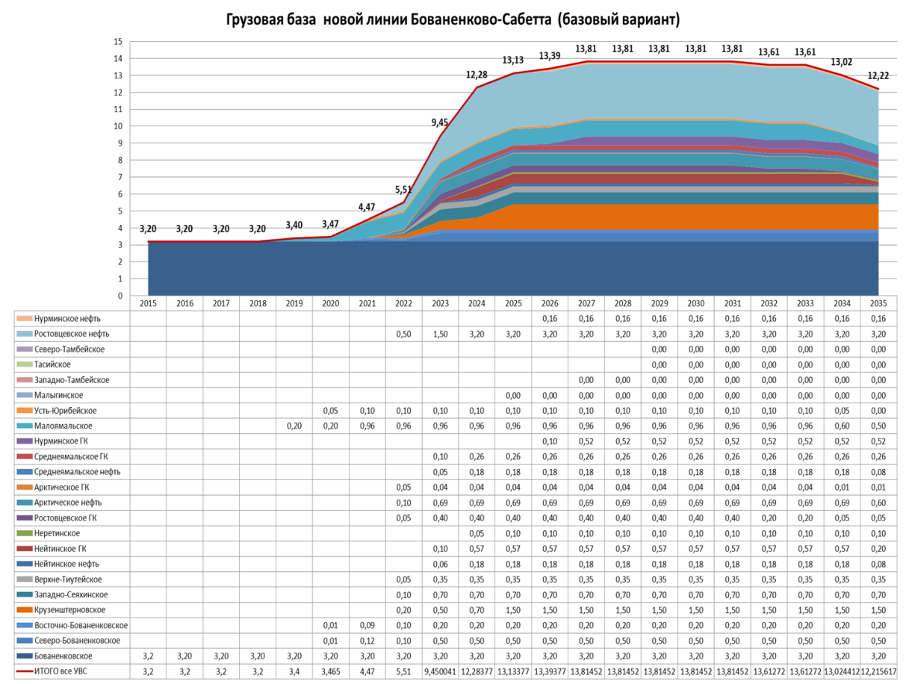
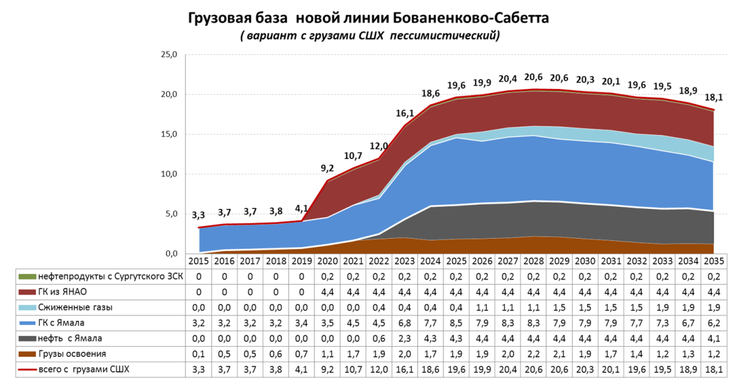
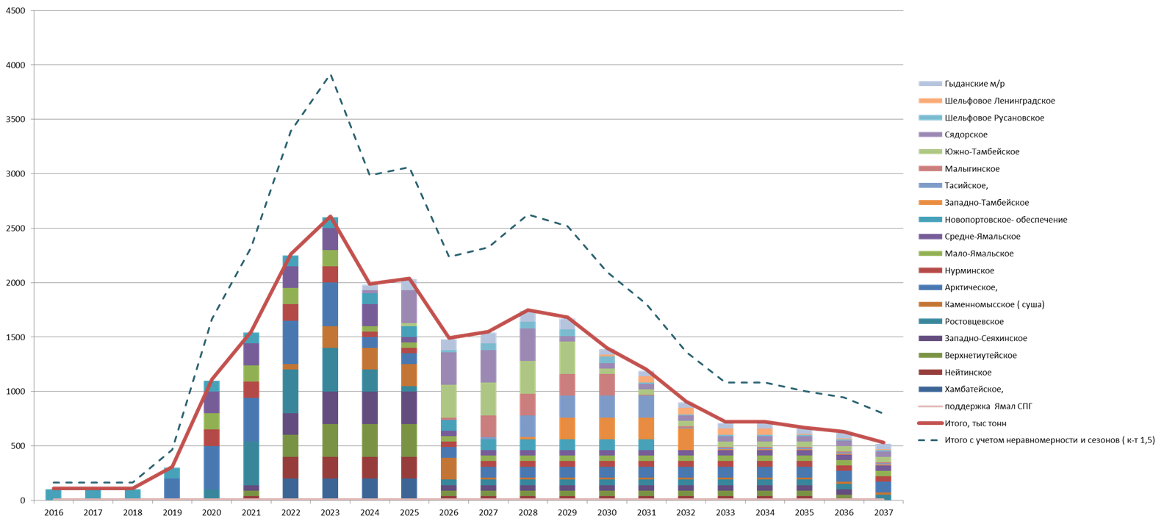
Оцениваются возможные проекты по добыче, транзиту и завозу грузов и распределяются по годам проекта

Slide 11
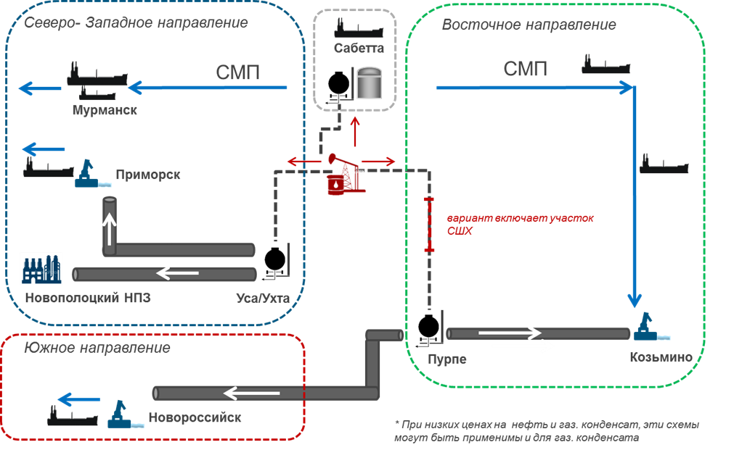
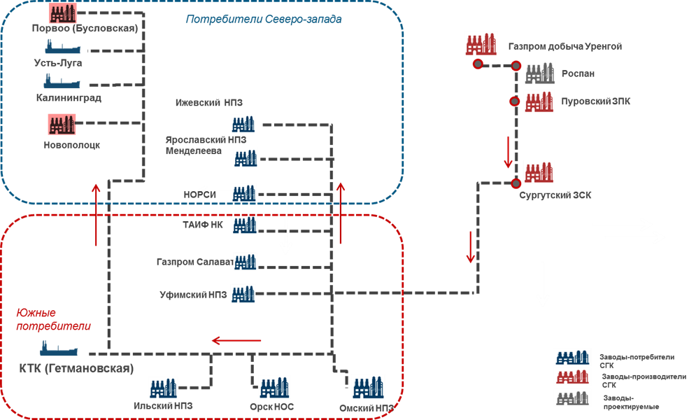
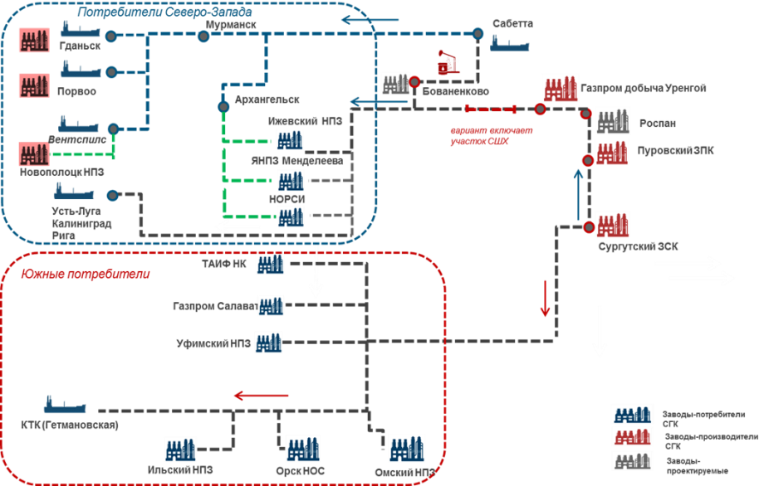
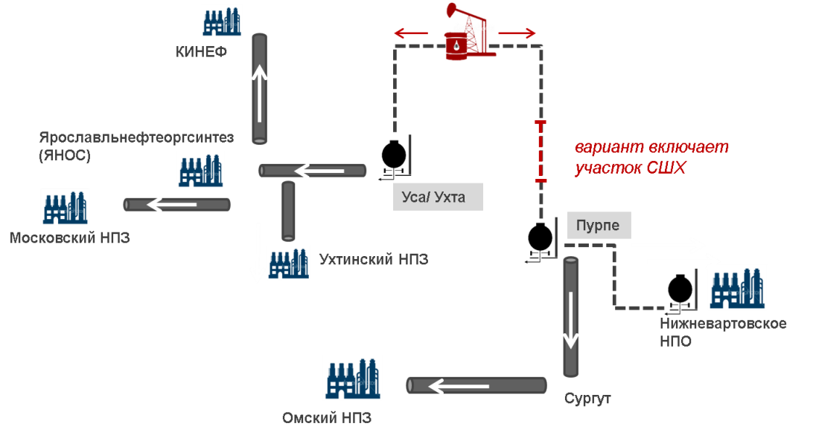
Разрабатываются различные варианты транспортировки УВС и их комбинации

Slide 12
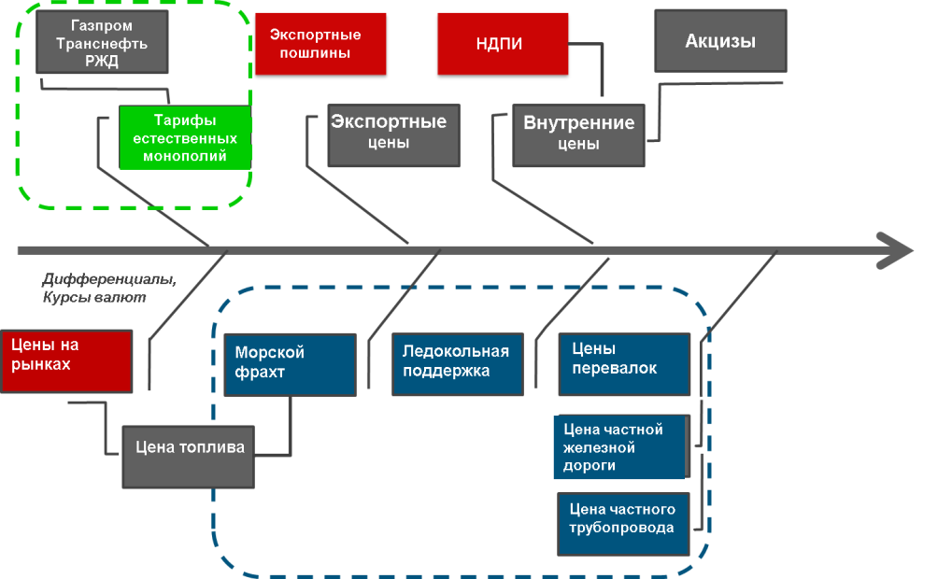
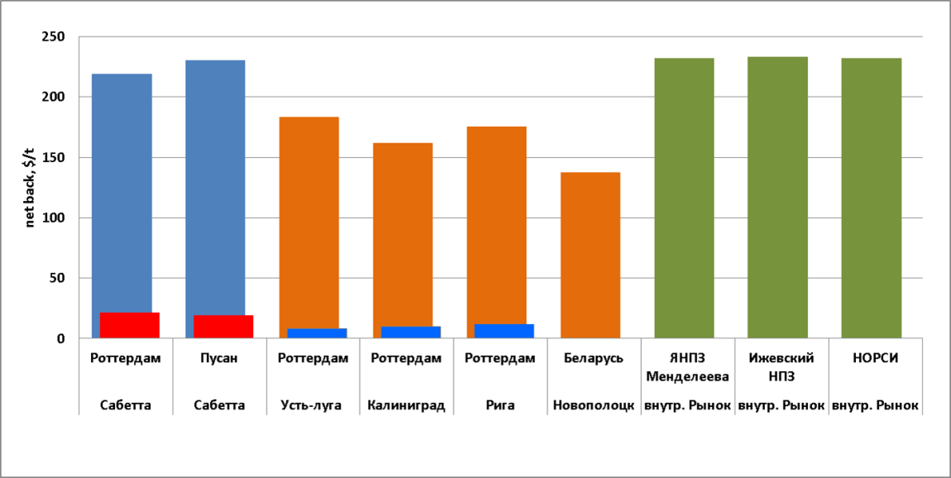
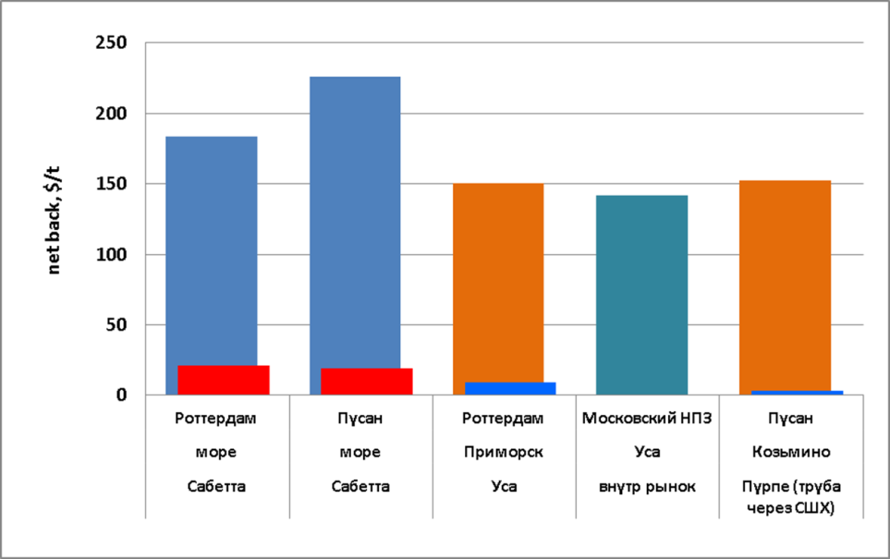
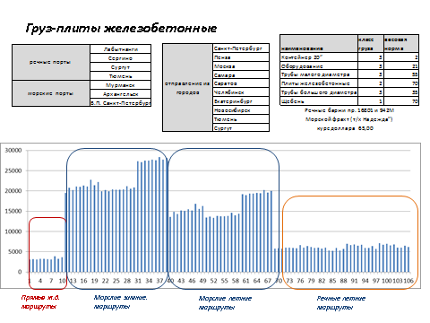
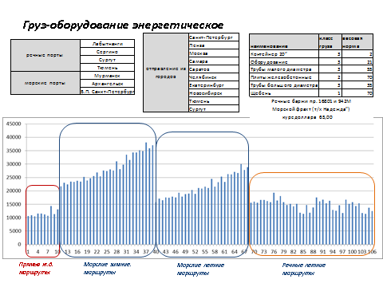
Для ключевых грузов сформированы цены и грузы распределены по направлениям с учетом цен

Slide 13
Опыт обоснования грузовой базы для южного терминала, изменившего специализацию
Notes:
Кондесатопроводы
Газпороводы
Шфлу проводы

Slide 14
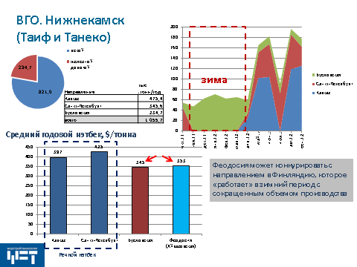
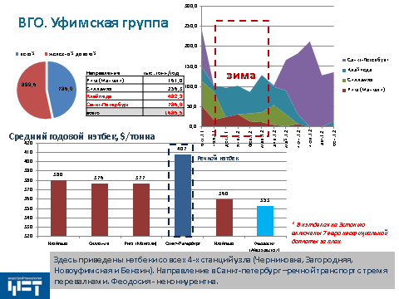
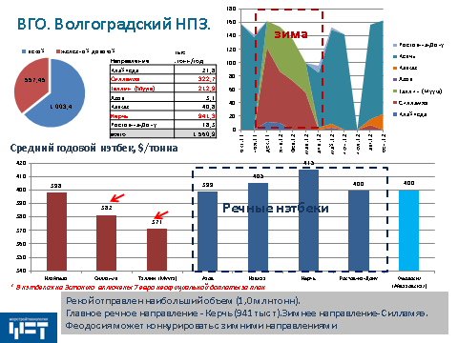
Анализ диапазона цен транспортировки нефтепродуктов для аргументации переговоров с грузовладельцами
Эта модель была подготовлена для определения потенциальных поставщиков для терминала в морском порту Феодосия. Период исследования – до присоединения Крыма к России.
Владелец терминала просил обозначить круг потенциальных поставщиков нефтепродуктов на его терминал и аргументы для переговоров с этими поставщиками. Так же модель с ценами давали ему возможность ориентироваться в разбросе цен на рынке и диапазоне предлагаемой им цены перевалки.

Slide 15
«Анализ ледовых условий
в Белом море и обеспечение флотом»
Работа выполняется по заказу консорциума терминалов Архангельского транспортного узла
г. Архангельск, август 2017 г.

Slide 16
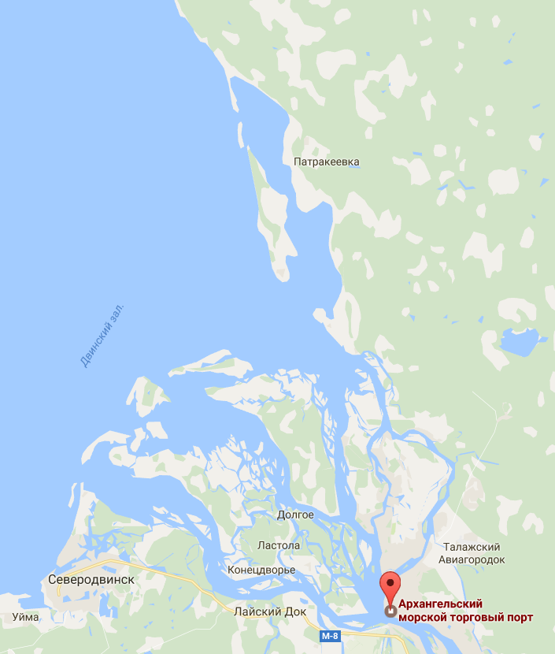
Различия в сроках льдообразования в различных районах Белого моря
Значительные различия в ледовитости и сроках льдообразования в различных районах Белого моря
Опреснение, характерное для зон устьев рек, вызывает более ранее льдообразование в этих районах
Ледовый режим ГР МПА с учетом его местоположения и технических характеристик существенно отличается от действующего морского порта Архангельск (Белое море vs устье Северной Двины)
д. Куя
Предполагаемое
место размещения – между деревней Куя
и бухтой Сухое море,
Бухта Сухое Море
~ 50 км
* По данным наблюдений ледовых процессов в акватории Белого моря за последние 100 лет
Источник: И.О. Думанская, Ледовые условия морей европейской части России

Slide 17
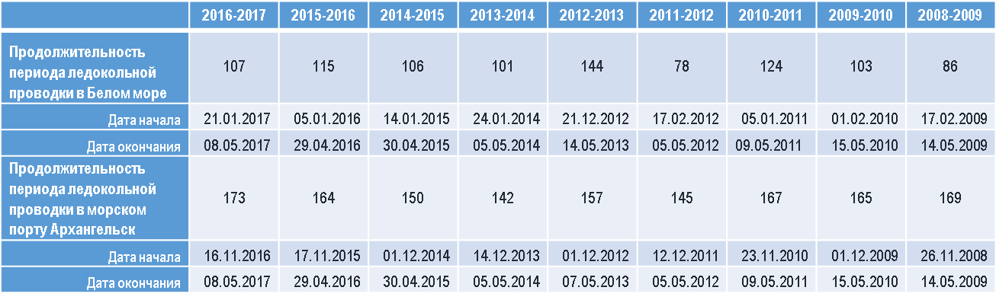
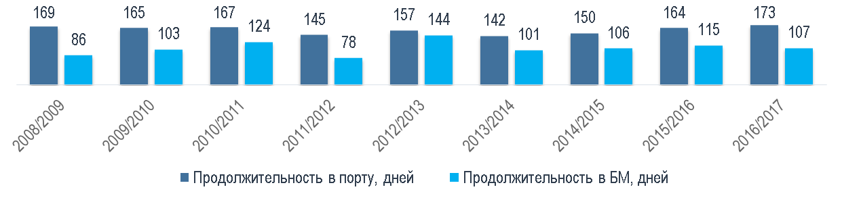
Сравнение условий ледового режима морского порта Архангельск и Двинского залива Белого моря (1/2)
Продолжительность ледокольной проводки (зимней навигации) в морском порту Архангельск и Белом море за период зимней навигации 2009-2017 гг.*
Средняя продолжительность ледокольной проводки в Белом море 107 дней, в порту Архангельск 160 дней
* По данным службы капитана морского порта Архангельск ФГБУ «АМП Западной Арктики»

Slide 18
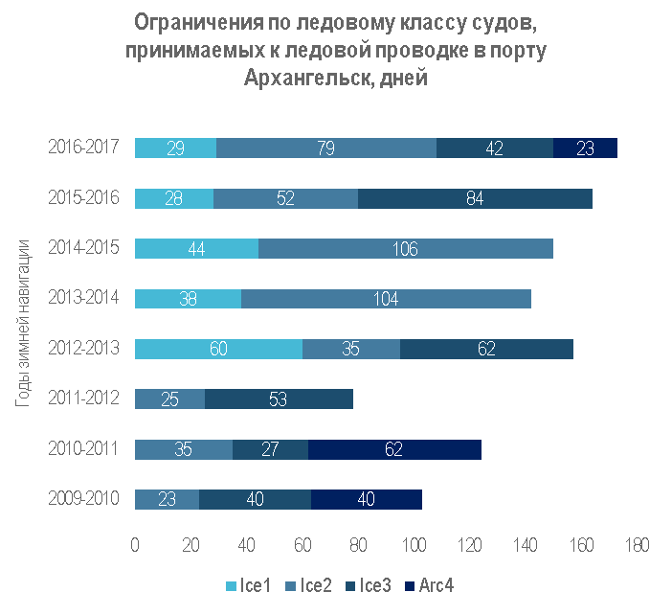
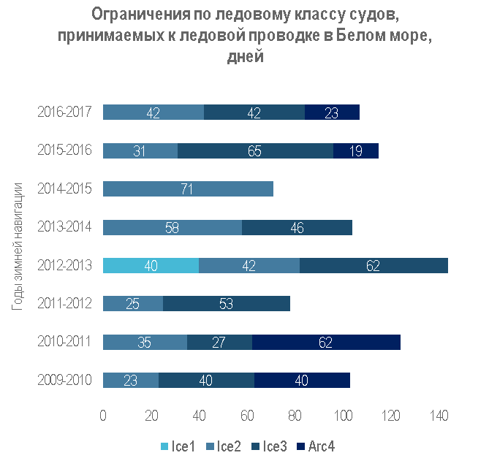
Сравнение условий ледового режима морского порта Архангельск и Двинского залива Белого моря (2/2)
Существенные отличия ледового режима в морском порту Архангельск и акватории Двинского залива Белого моря обуславливают разный режим ледового плавания в период зимней навигации*
Максимальное ограничение по ледовому классу судов было зафиксировано на уровне Arc 4 для периодов зимней навигации в Белом море 2009-2010, 2010-2011, 2015-2016, 2016-2017 гг. В остальные периоды максимальное ограничение устанавливалось на уровне Ice3
* По данным службы капитана морского порта Архангельск ФГБУ «АМП Западной Арктики»

Slide 19
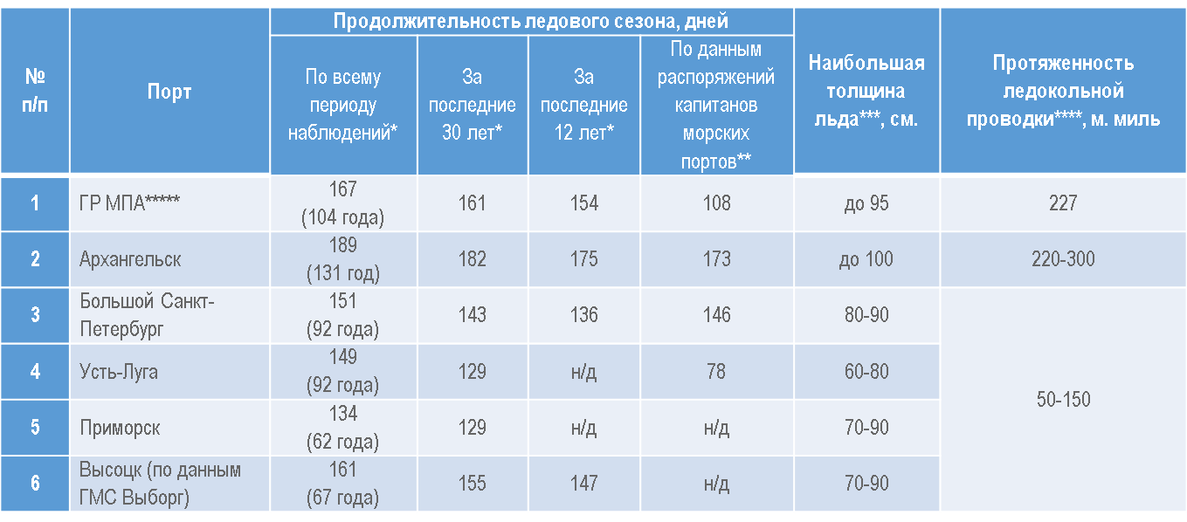
Сравнительный анализ ледового режима портов Северо-Западного региона России
*Думанская И.О. Ледовые условия морей европейской части России. – М.; Обнинск: ИГ–СОЦИН, 2014. – 608 с.
** Данные об ограничениях для судов, принимаемых к ледокольной проводке, в период зимней навигации 2016-2017 гг. (распоряжения капитана морского порта Большой Санкт-Петербург от 24.04.2017 № 20-КП, распоряжения капитана морского порта Усть-Луга от 21.04.2017 № 12/17-р, распоряжения капитана морского порта Архангельск от 07.05.2017 № 18/02-04/26, распоряжения капитана морского порта Приморск от 24.04.2017 № 4-26р, распоряжения капитана морского порта Высоцк от 24.04.2017 № 09/2017-р)
*** Приказы Минтранса России от 19.12.2016 № 388, от 15.01.2013 № 6, от 09.07.2014 № 183, от 15.01.2013 № 5, от 05.05.2015 № 161
**** Данные официального сайта ФГУП «Росморпорт» http://www.rosmorport.ru/, Думанская И.О. «Ледовые условия морей европейской части России», Архангельский филиал ФГУП «Росморпорт»
***** Для описания взяты данные наблюдений с ближайшего и наиболее релевантного к ГР МПА ГМС Зимнегорский маяк

Slide 20
Ледовые условия: основные выводы
Тенденция сокращения продолжительности ледового периода в портах Северо-Западного региона России на 1-3 недели за счет смещения дат первого и устойчивого льдообразования в сторону более поздних сроков (на 1-2 недели), а даты очищения ото льда – в сторону более ранних сроков (4-10 дней)
Наиболее сложный период ледового плавания в Белом море – январь-март
Предполагаемая продолжительность зимней навигации в районе строительства ГР МПА в среднем короче, чем в морских портах Большой Санкт-Петербург и Высоцк и сопоставима с продолжительностью ледокольной проводки в морских портах Усть-Луга и Приморск (по данным распоряжений капитанов морских портов)

Slide 21
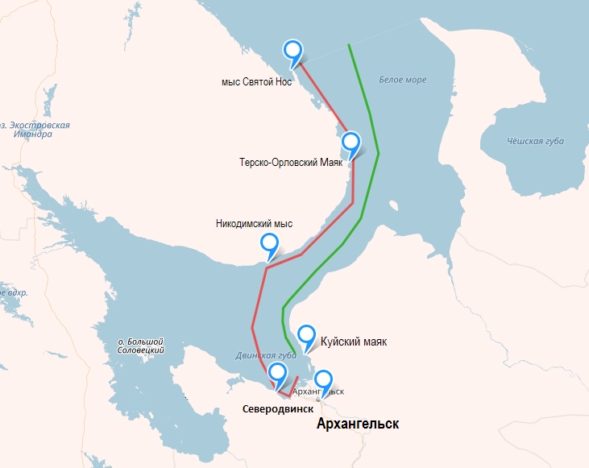
Обеспеченность ледокольной проводкой судоходства в период зимней навигации
Ледокольное обеспечение в морском порту Архангельск
Маршруты ледового плавания в Белом море
Действующий флот Архангельского филиала ФГУП «Росморпорт» | По акватории Белого моря (от приемного буя мп Архангельск до м. Святой Нос): л/к «Диксон» По акватории морского порта Архангельск: л/к «Капитан Косолапов» л/к«Капитан Чадаев» л/к «Капитан Евдокимов»
Привлеченный флот Мурманского филиала ФГУП «Росморпорт», ФГУП «Атомфлот» | Для обеспечения ледокольной проводки в Белом море в период наиболее суровых условий ледового плавания (январь-март)
Бесперебойное обслуживание в период зимней навигации будет обеспечено за счет перераспределения ледоколов между бассейнами в случае увеличения судопотока в порты Белого моря*
Для организации ледокольного сопровождения деятельности в Белом море достаточно привлечения одного линейного ледокола типа «Новороссийск»
действующий маршрут в / из МП Архангельск, 510 м. миль
альтернативный маршрут в / из ГР МПА, 227 м. миль
* Письмо Архангельского филиала ФГУП «Росморпорт» от 23.05.2017 № 17-08-277

Slide 22
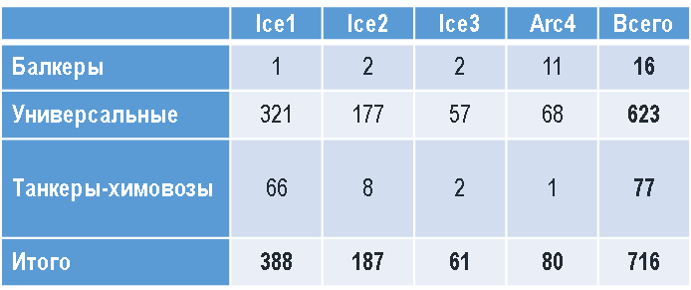
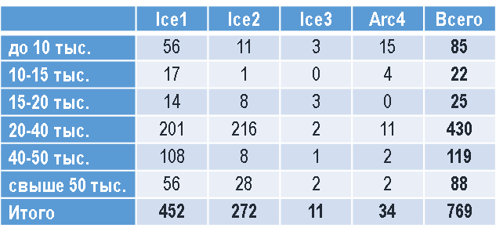
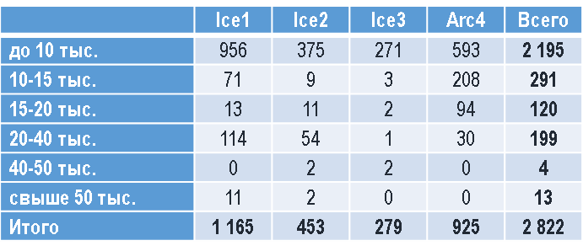
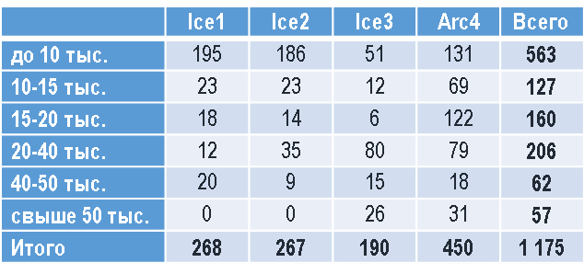
Обзор ледового флота для обеспечения перевозок минеральных удобрений
Требования:
специализация судна – балкер (удобрения навалом), универсальное (удобрения навалом и в упаковке), танкер-химовоз (жидкие удобрения)
дедвейт судна – до 75 000 тонн (техническое ограничение ГР МПА)
ледовый класс – Ice1 — Arc4 (или их эквиваленты)
Обеспеченность ледовым флотом
Количество балкеров с ледовым классом
Количество универс. судов с ледовым классом
Количество химовозов с ледовым классом
*Источник: анализ ООО «Морстройтехнология», IHS Markit*, Российский морской регистр судоходства

Slide 23
Обзор ледового флота: основные выводы
Наличие достаточного количества судов необходимого ледового класса у крупнейших шиппинговых компаний
Балкерный флот ледового класса преимущественно представлен судами дедвейтом до 50 тыс. тонн и ледовым классом Ice1, Ice2. Более половины балкерного флота (430 из 769 судов) представлено судами дедвейтом 20-40 тыс. тонн. Количество судов ледового класса Ice3 и Arc4 составляет 11 и 34 соответственно, что может обусловить потребность в строительстве новых судов соответствующего класса
Флот универсальных (многоцелевых) судов ледового класса представлен судами дедвейтом до 40 тыс. тонн, характеризуется достаточным наличием судов всех рассматриваемых ледовых классов с преобладанием в структуре судов классов Ice1 и Arc4 (41% и 33% соответственно)
Флот танкеров-химовозов представлен преимущественно судами дедвейтом до 40 тыс. тонн, количество судов дедвейтом свыше 40 тыс. тонн – 116. Структура флота характеризуется сравнительно равномерным распределением судов по ледовому классу

